Slide 1
區塊鏈期末專題
早餐點餐系統
組員
1094841 李昱佑
1094908 柯美琪

Slide 2

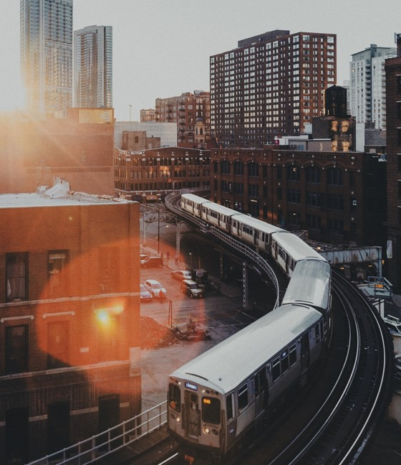
目錄
1. 簡介與動機
2. 顧客端的功能
3. 商家端的功能
4. Demo影片
5. 工作分配

Slide 3
1. 簡介與動機

Slide 4
簡介
此專題整合課堂所學，利用 Solidity, Remix IDE 建立智能合約以及將建立完成的智能合約部署到區塊鏈上。我們使用 Html, JavaScript 實作出一個點餐系統，除了網頁前端之外，我們額外學習並使用 Node.js 搭配最新版本的 Web3.js 作為後端 API 伺服器，使平台功能更加完善。

Slide 5
動機
建立一個去中心化的點餐服務系統，提供以下功能：
使每筆訂單交易去中心化，所有的交易和商品價錢等變化都經過智能合約的執行，而無需單方面信任商家或顧客
使訂單交易具不可篡改性，有助於確保訂單和產品的狀態可信
使訂單具透明化，降低消費糾紛
使評論具備去中心化、透明化、不可篡改與匿名性，可降低惡意不實評論的發生

Slide 6
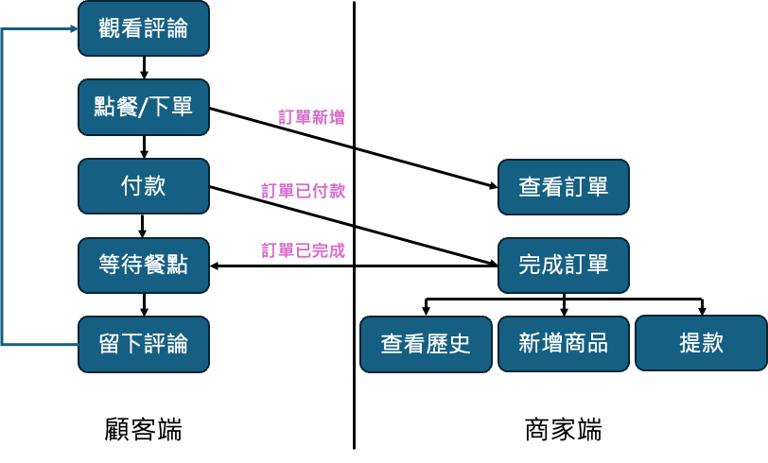
系統流程

Slide 7
2. 顧客端的功能
點餐
顯示餐點狀態
付款
瀏覽及新增評論

Slide 8
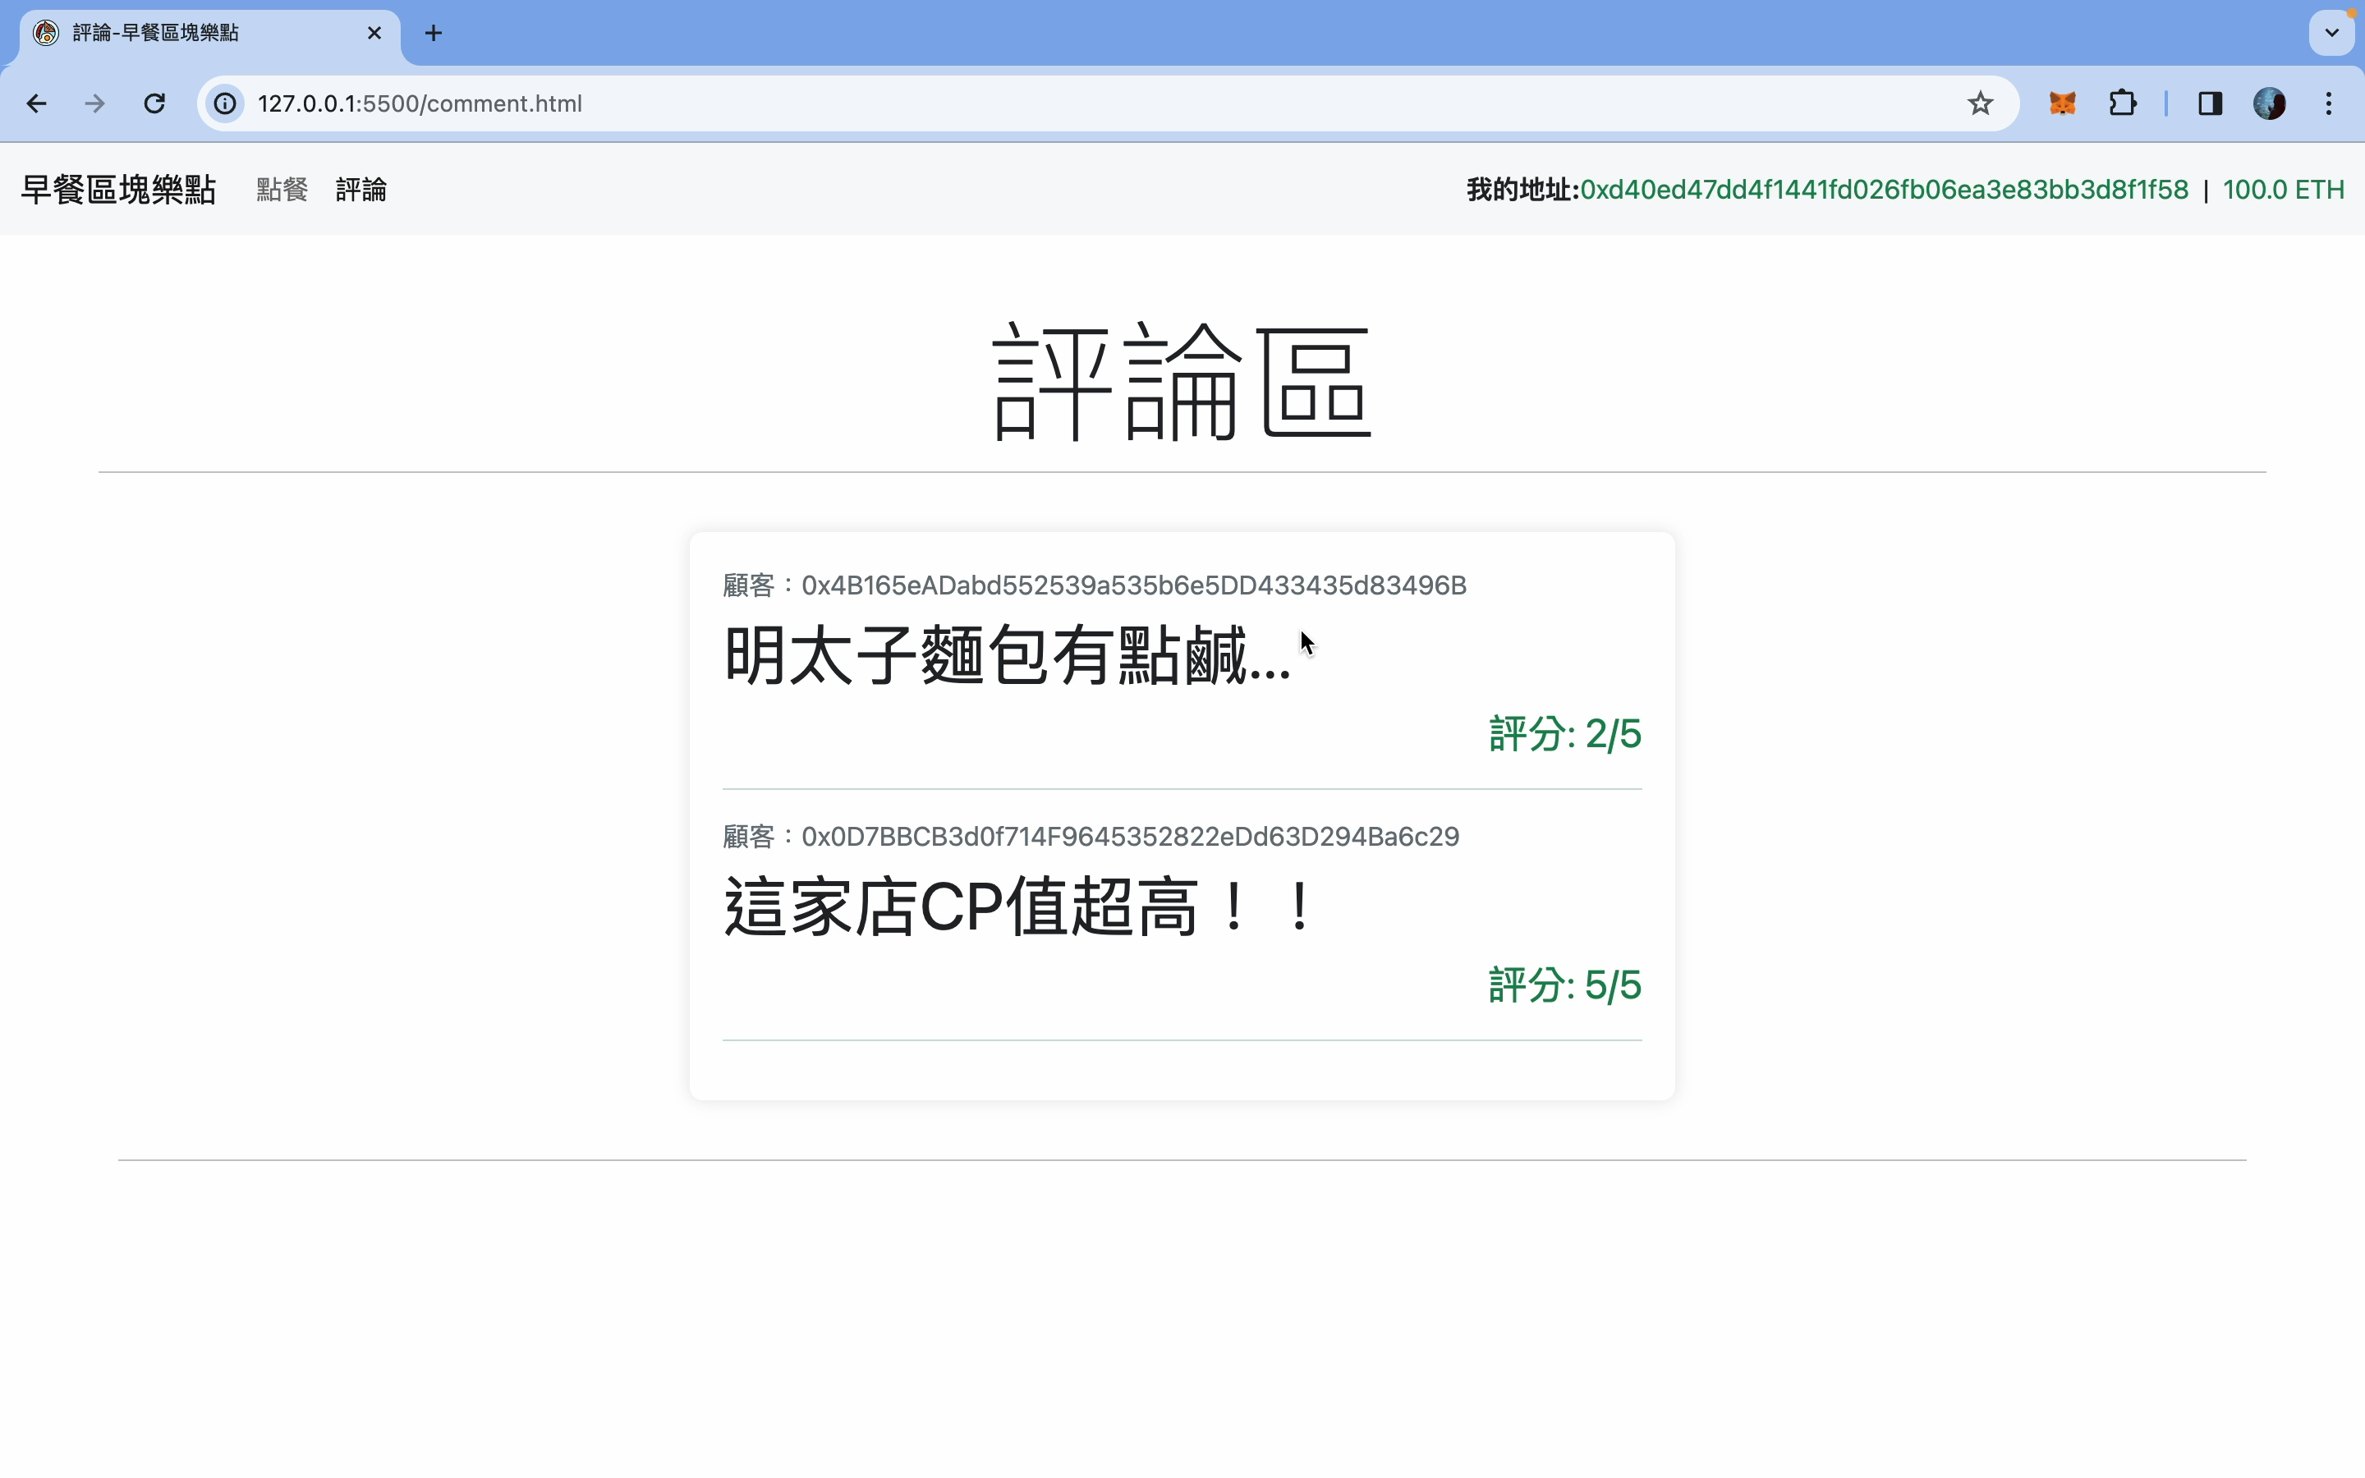
瀏覽評論
顯示顧客的位址、評論與評分

Slide 9
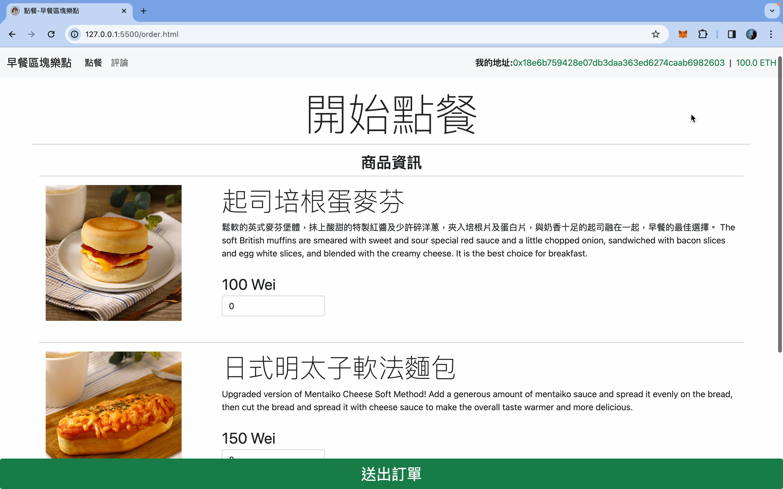
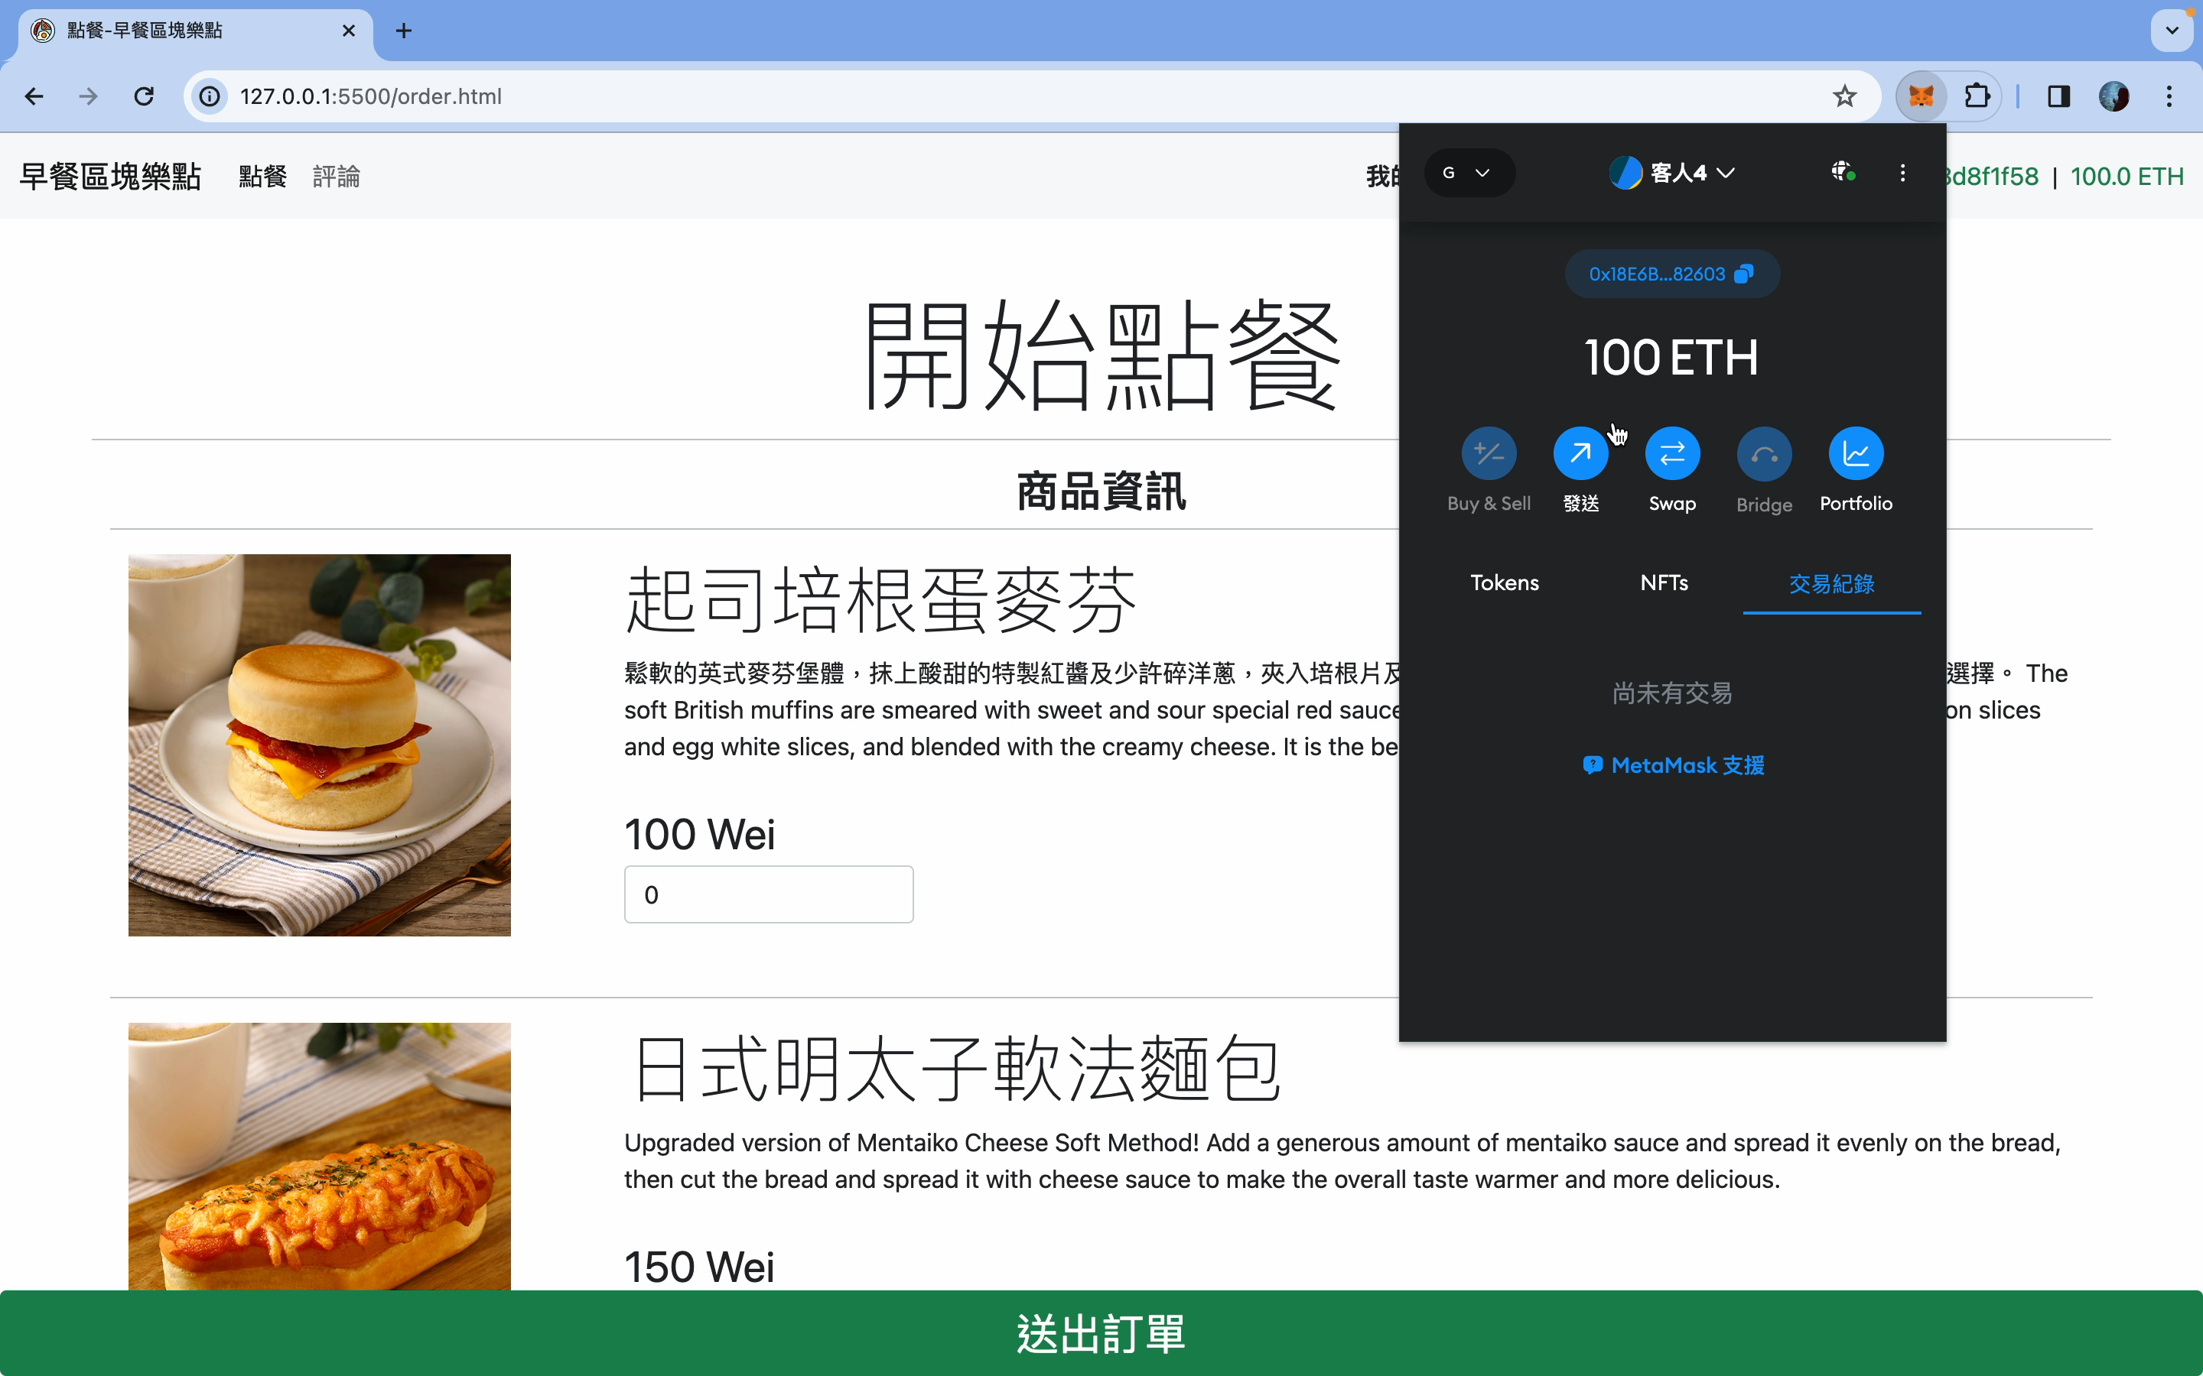
點餐-1
右上方顯示顧客的位址以及餘額
此頁面可以瀏覽餐點

Slide 10
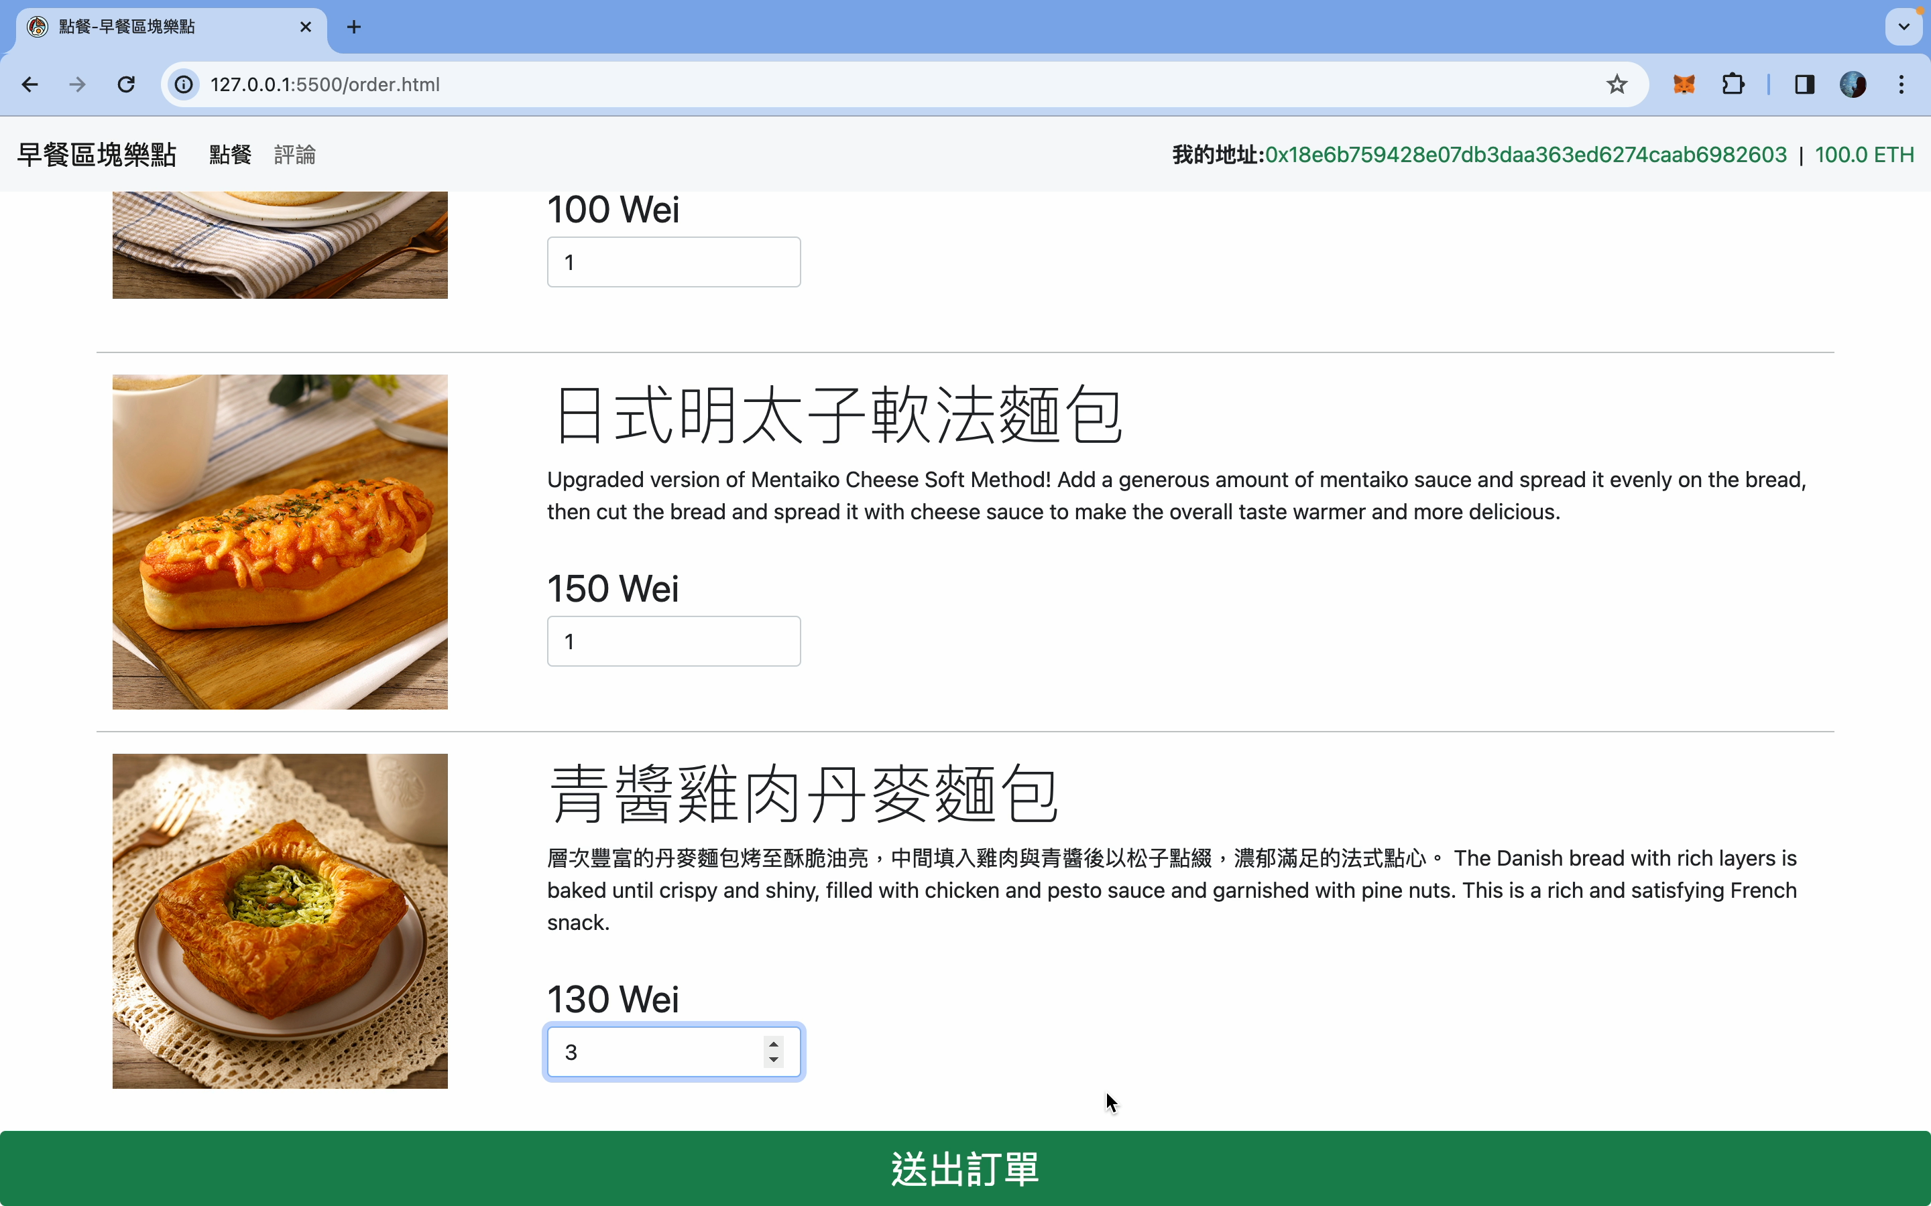
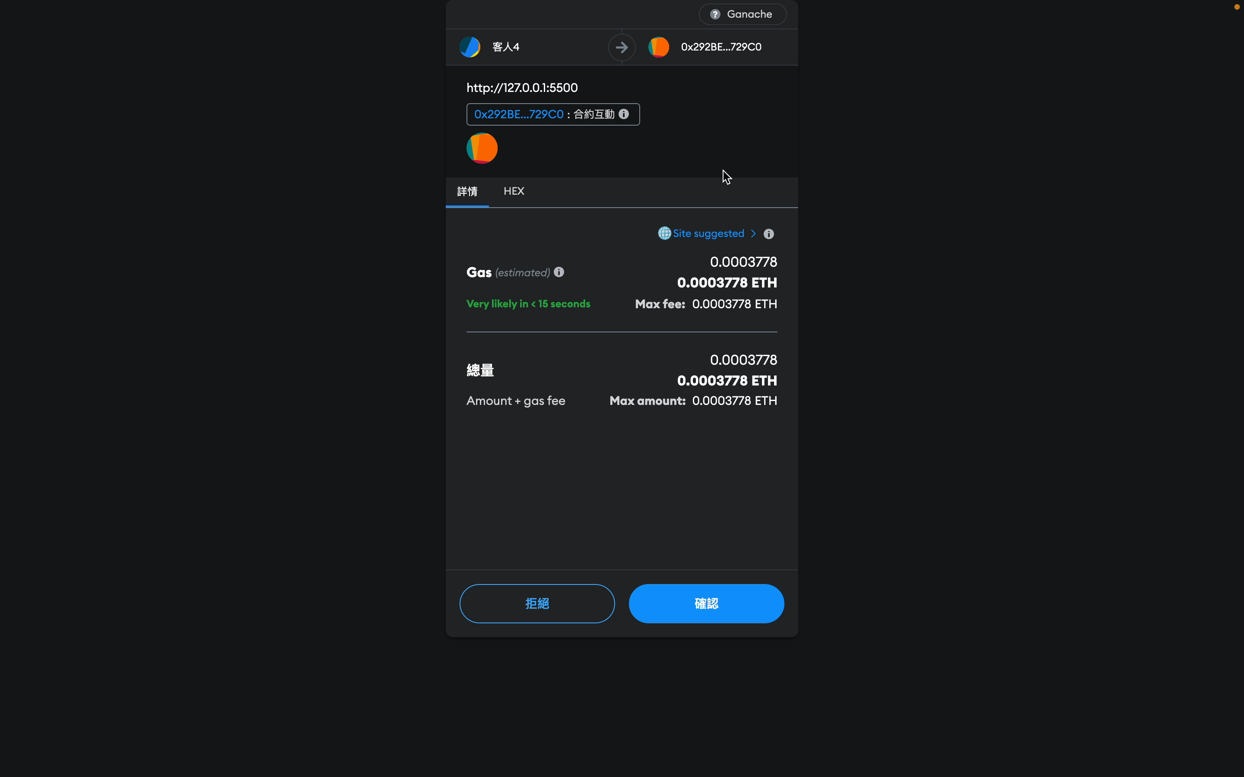
點餐-2
填寫想購買的數量
下單需利用錢包支付gas

Slide 11
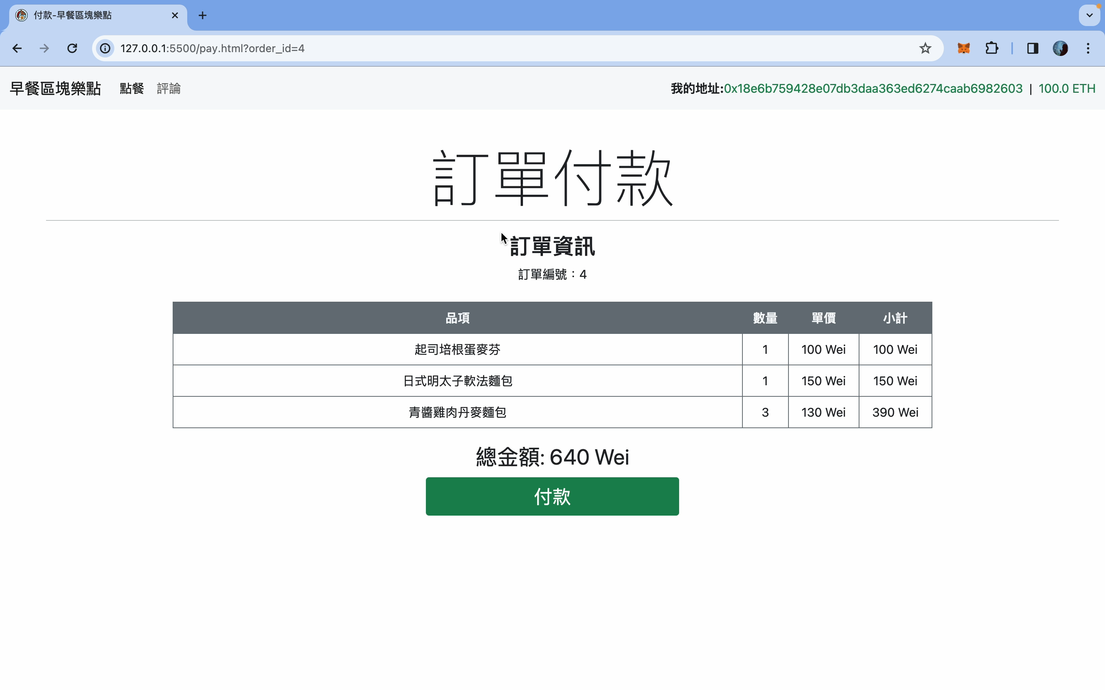
顯示訂單狀態
完成下單即可看到訂單資訊

Slide 12

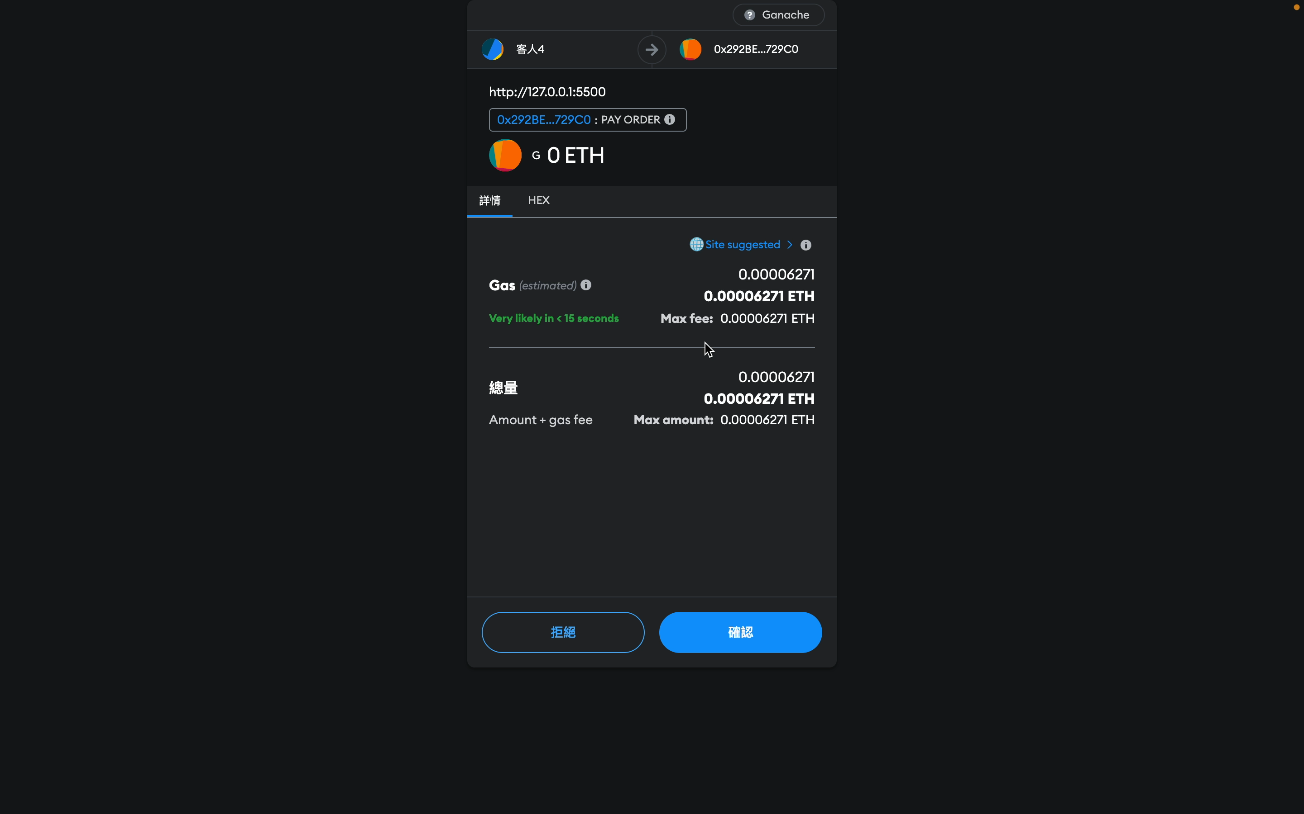
付款
利用錢包進行付款

Slide 13
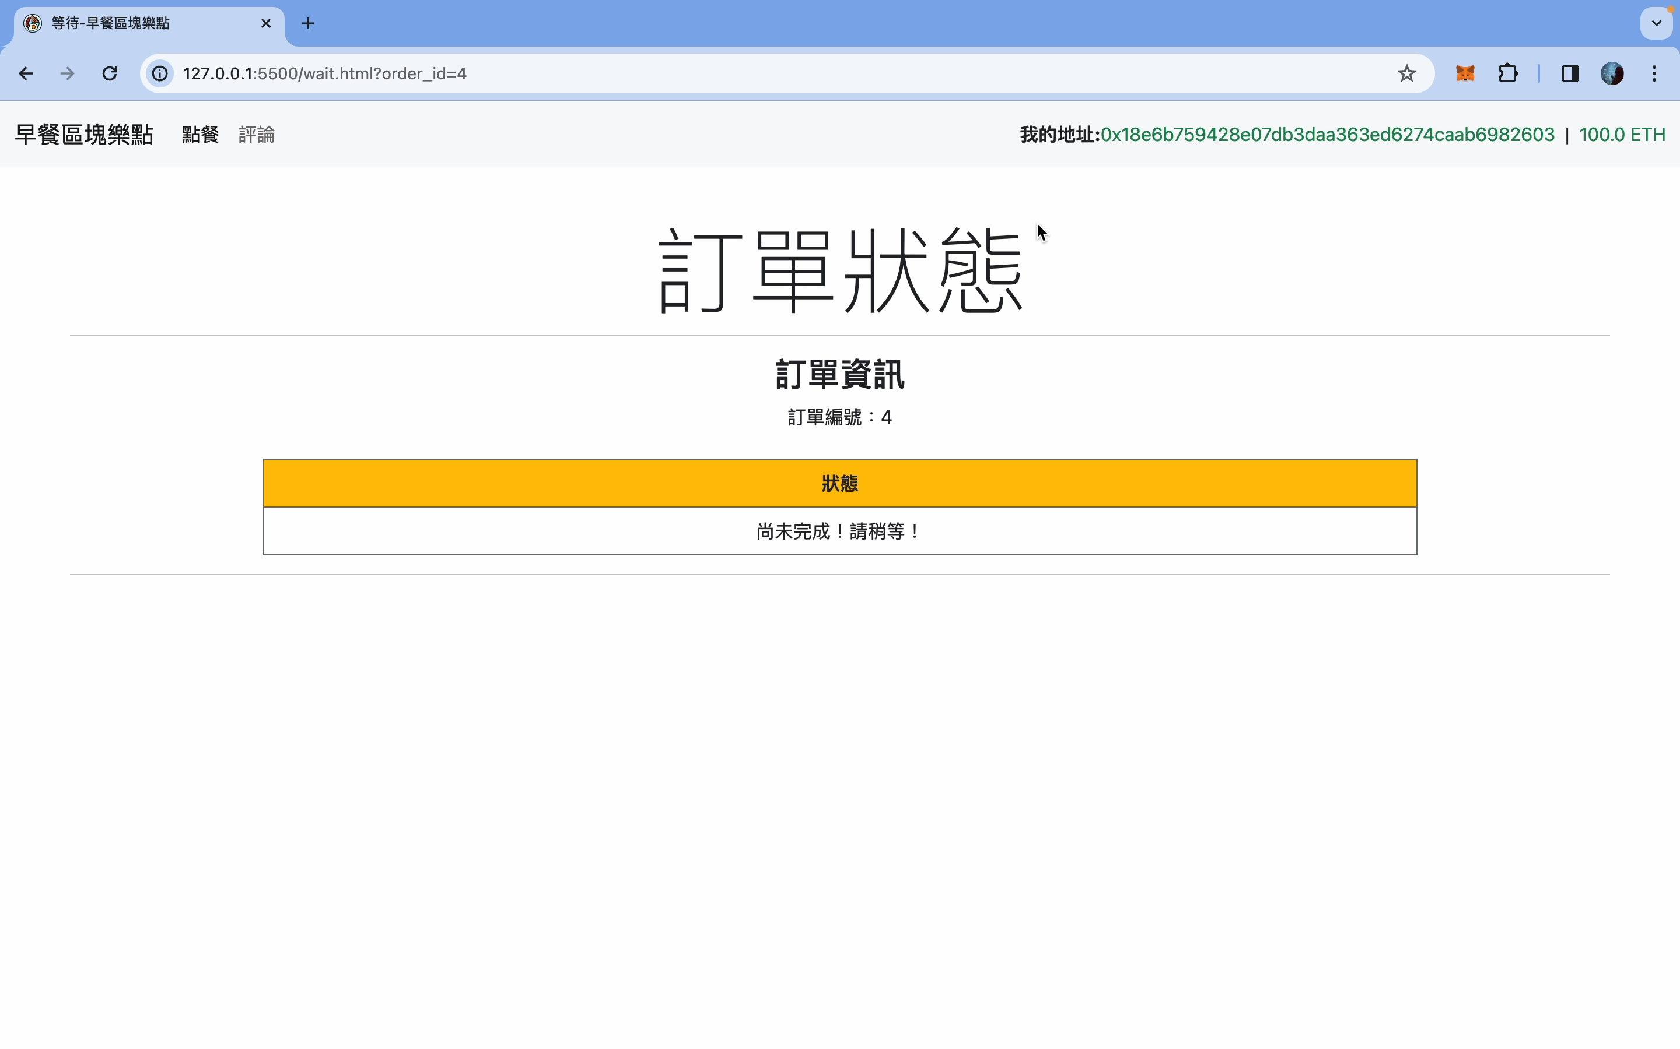
顯示訂單狀態
完成付款後可以查看訂單狀態

Slide 14
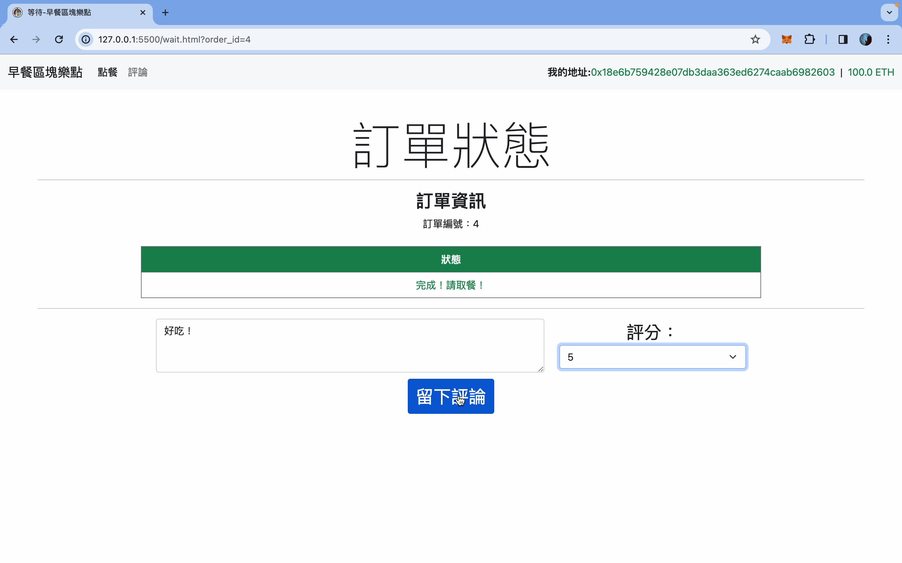
顯示訂單狀態
如果顧客完成付款且商家進行結單後，顧客可以進行評論和評分
填寫評論需要使用錢包支付gas

Slide 15
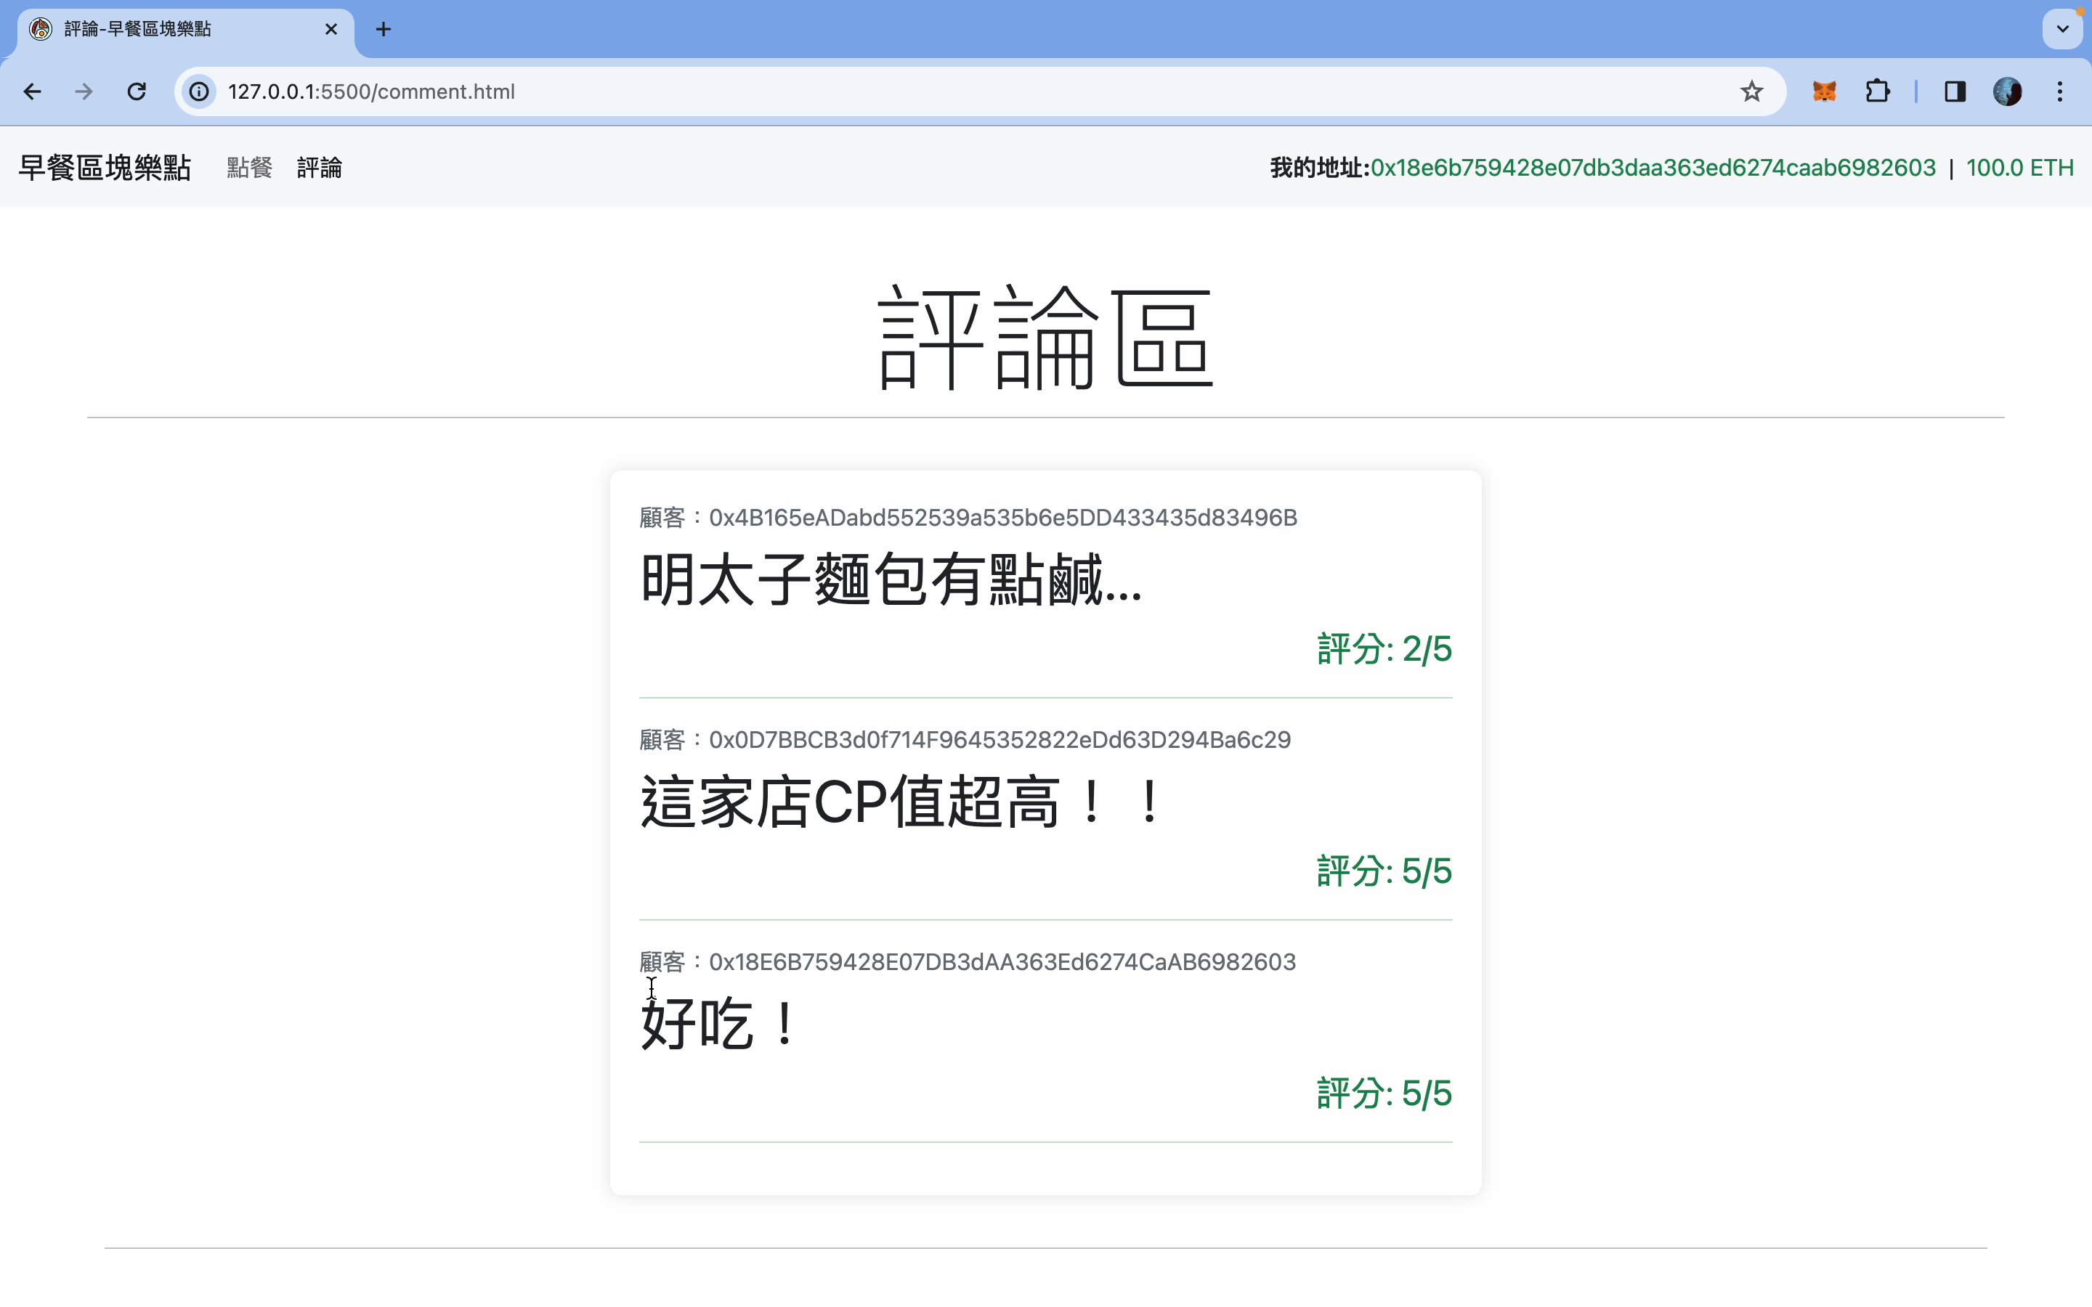
顯示訂單狀態
評論新增成功後可以看到該評論出現在評論區中

Slide 16
3. 商家端的功能
顯示未完成的訂單資訊、進行結單
顯示歷史所有的訂單資訊
新增商品資訊
提款

Slide 17
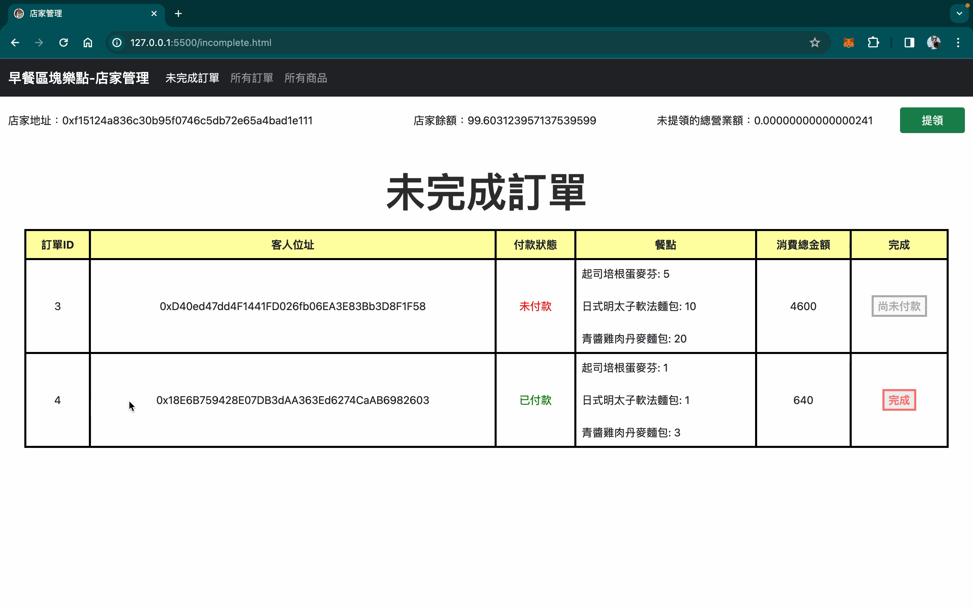
顯示未完成的訂單資訊
點擊「完成」的button可以進行結單的動作
對於未付款的訂單無法進行結單的動作
只有商家才能進行結單

Slide 18
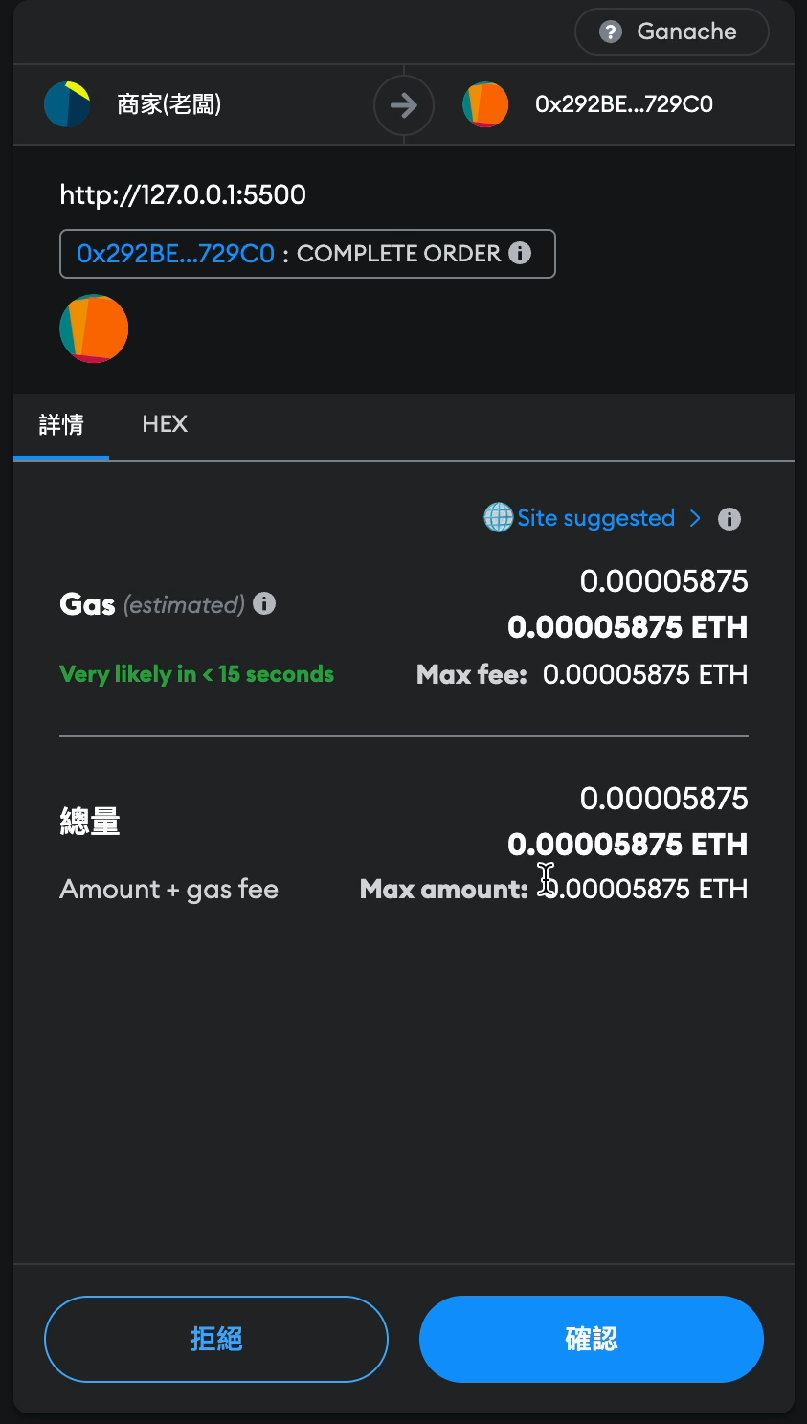
進行結單-1
結單的動作需要利用錢包支付gas

Slide 19
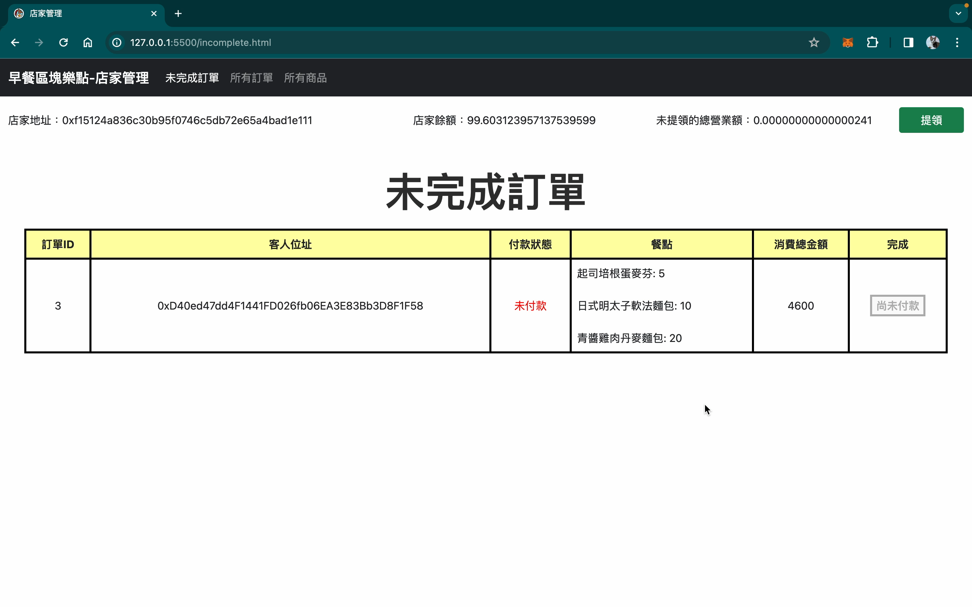
進行結單-2
完成結單的動作後，該筆訂單會從未完成的訂單列表中消失

Slide 20
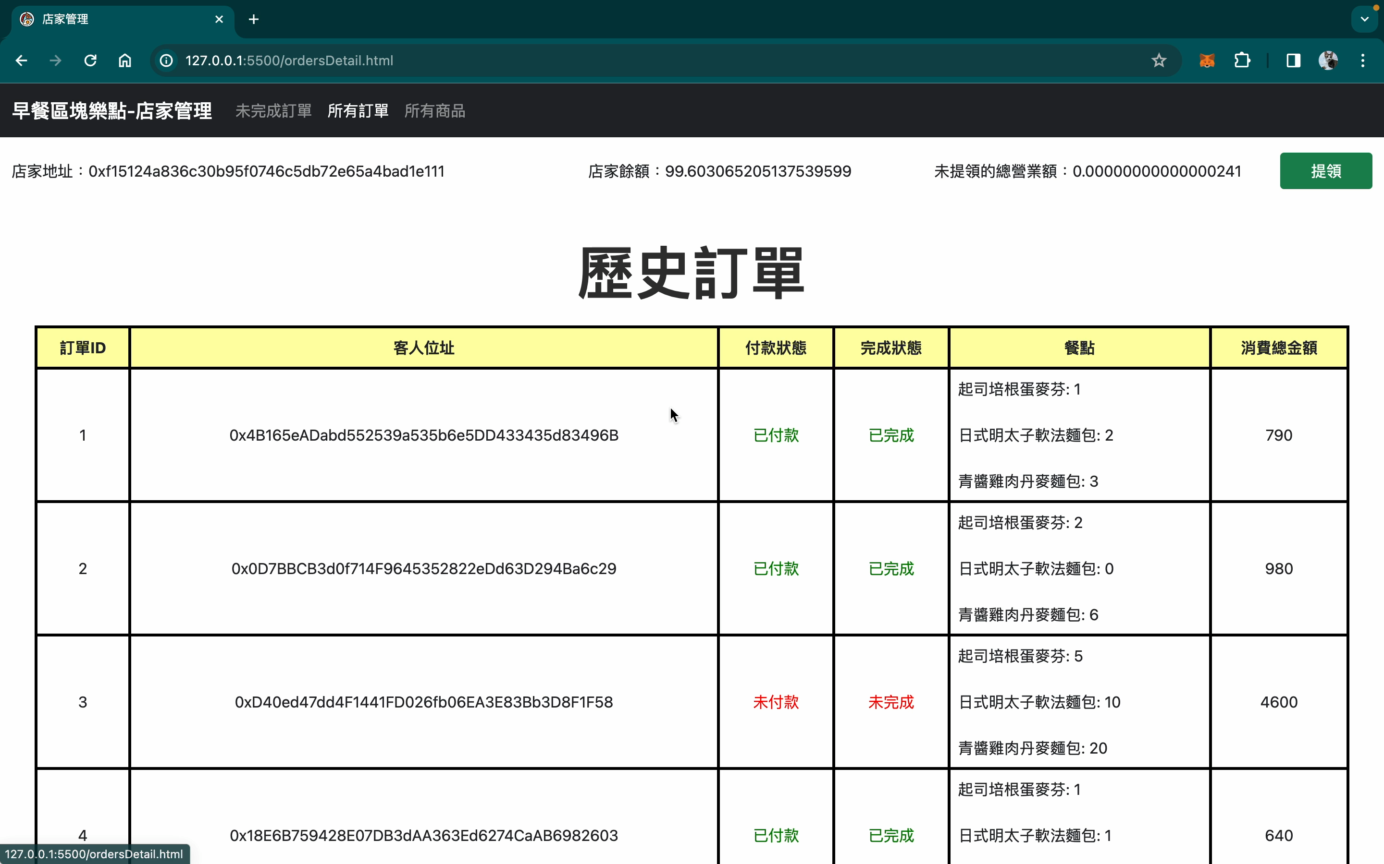
顯示所有的訂單資訊
歷史訂單是所有曾經的訂單資訊，包含完成以及未完成的訂單

Slide 21
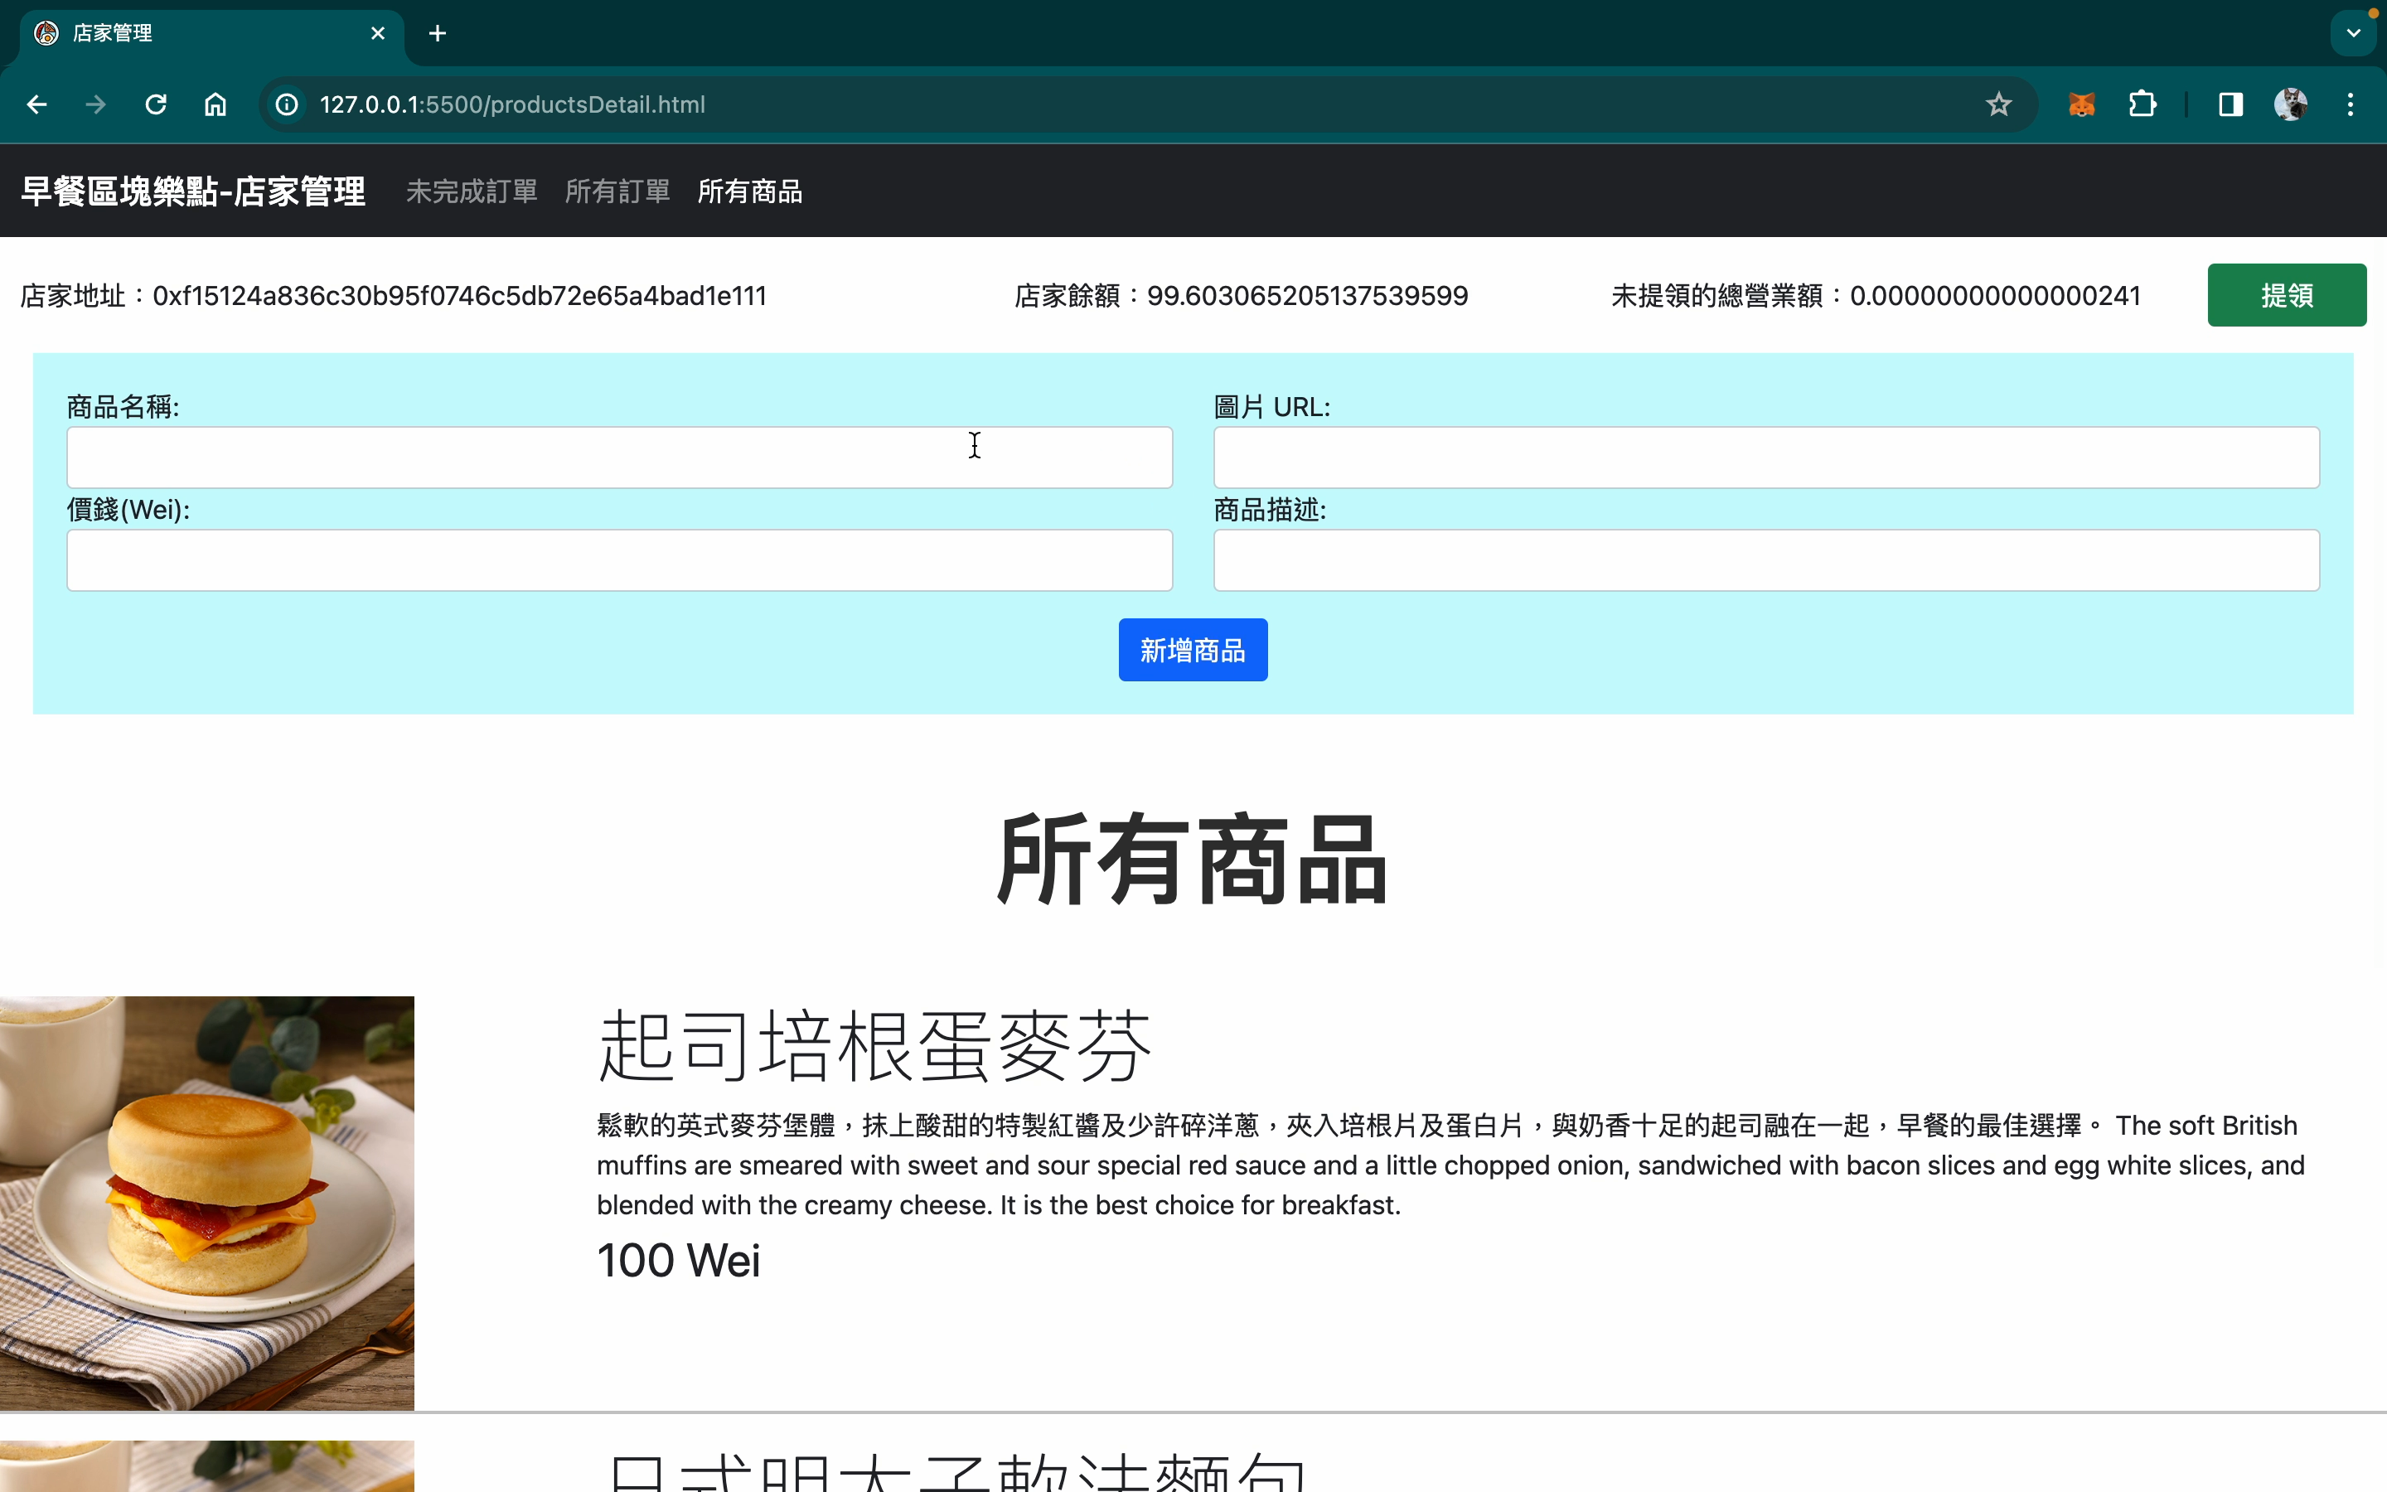
新增商品資訊-1
此頁面顯示所有商品的資訊以及進行新增商品資訊的動作

Slide 22

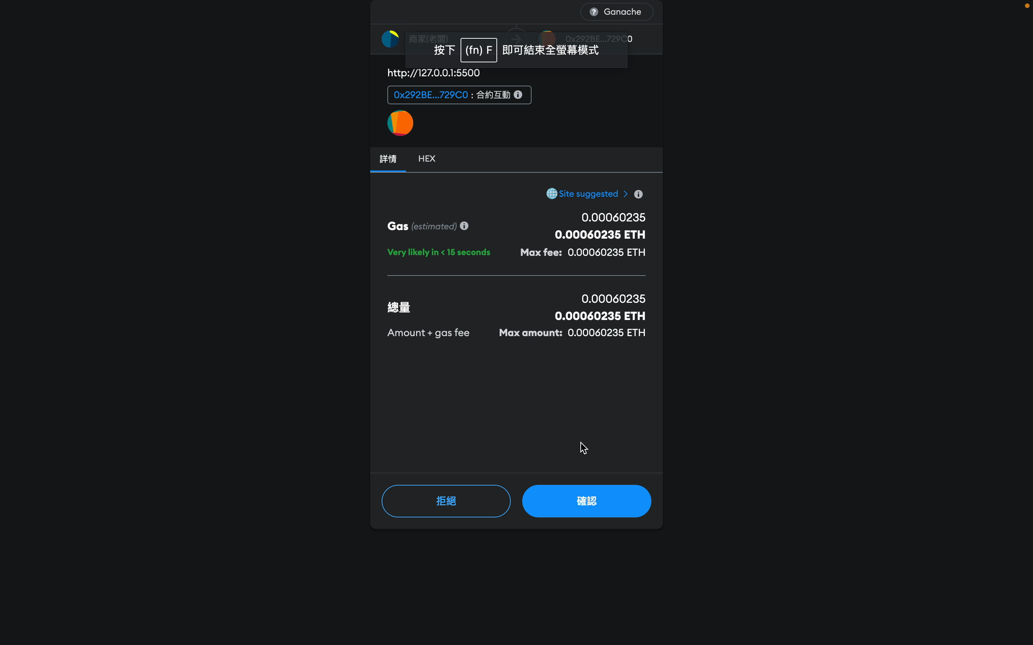
新增商品資訊-2
填入商品的名稱、圖片URL、價錢和描述四個欄位來新增商品
新增商品需要使用錢包支付gas

Slide 23
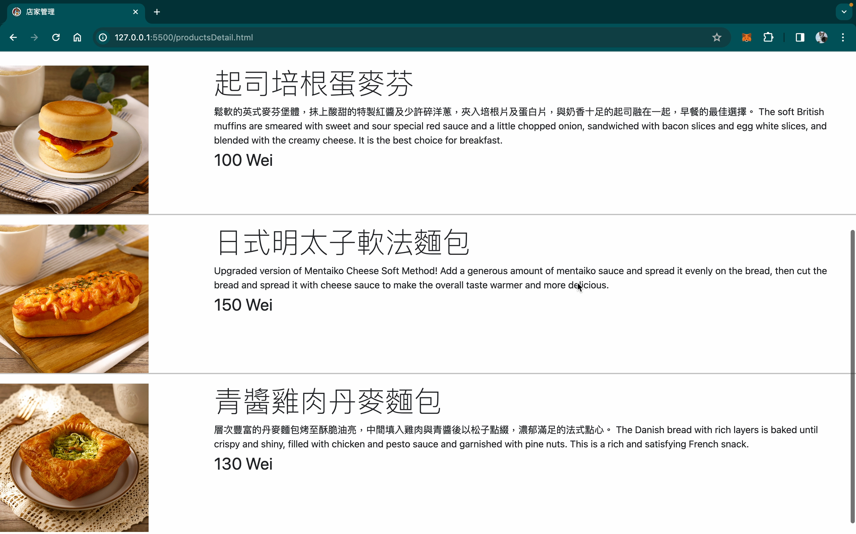
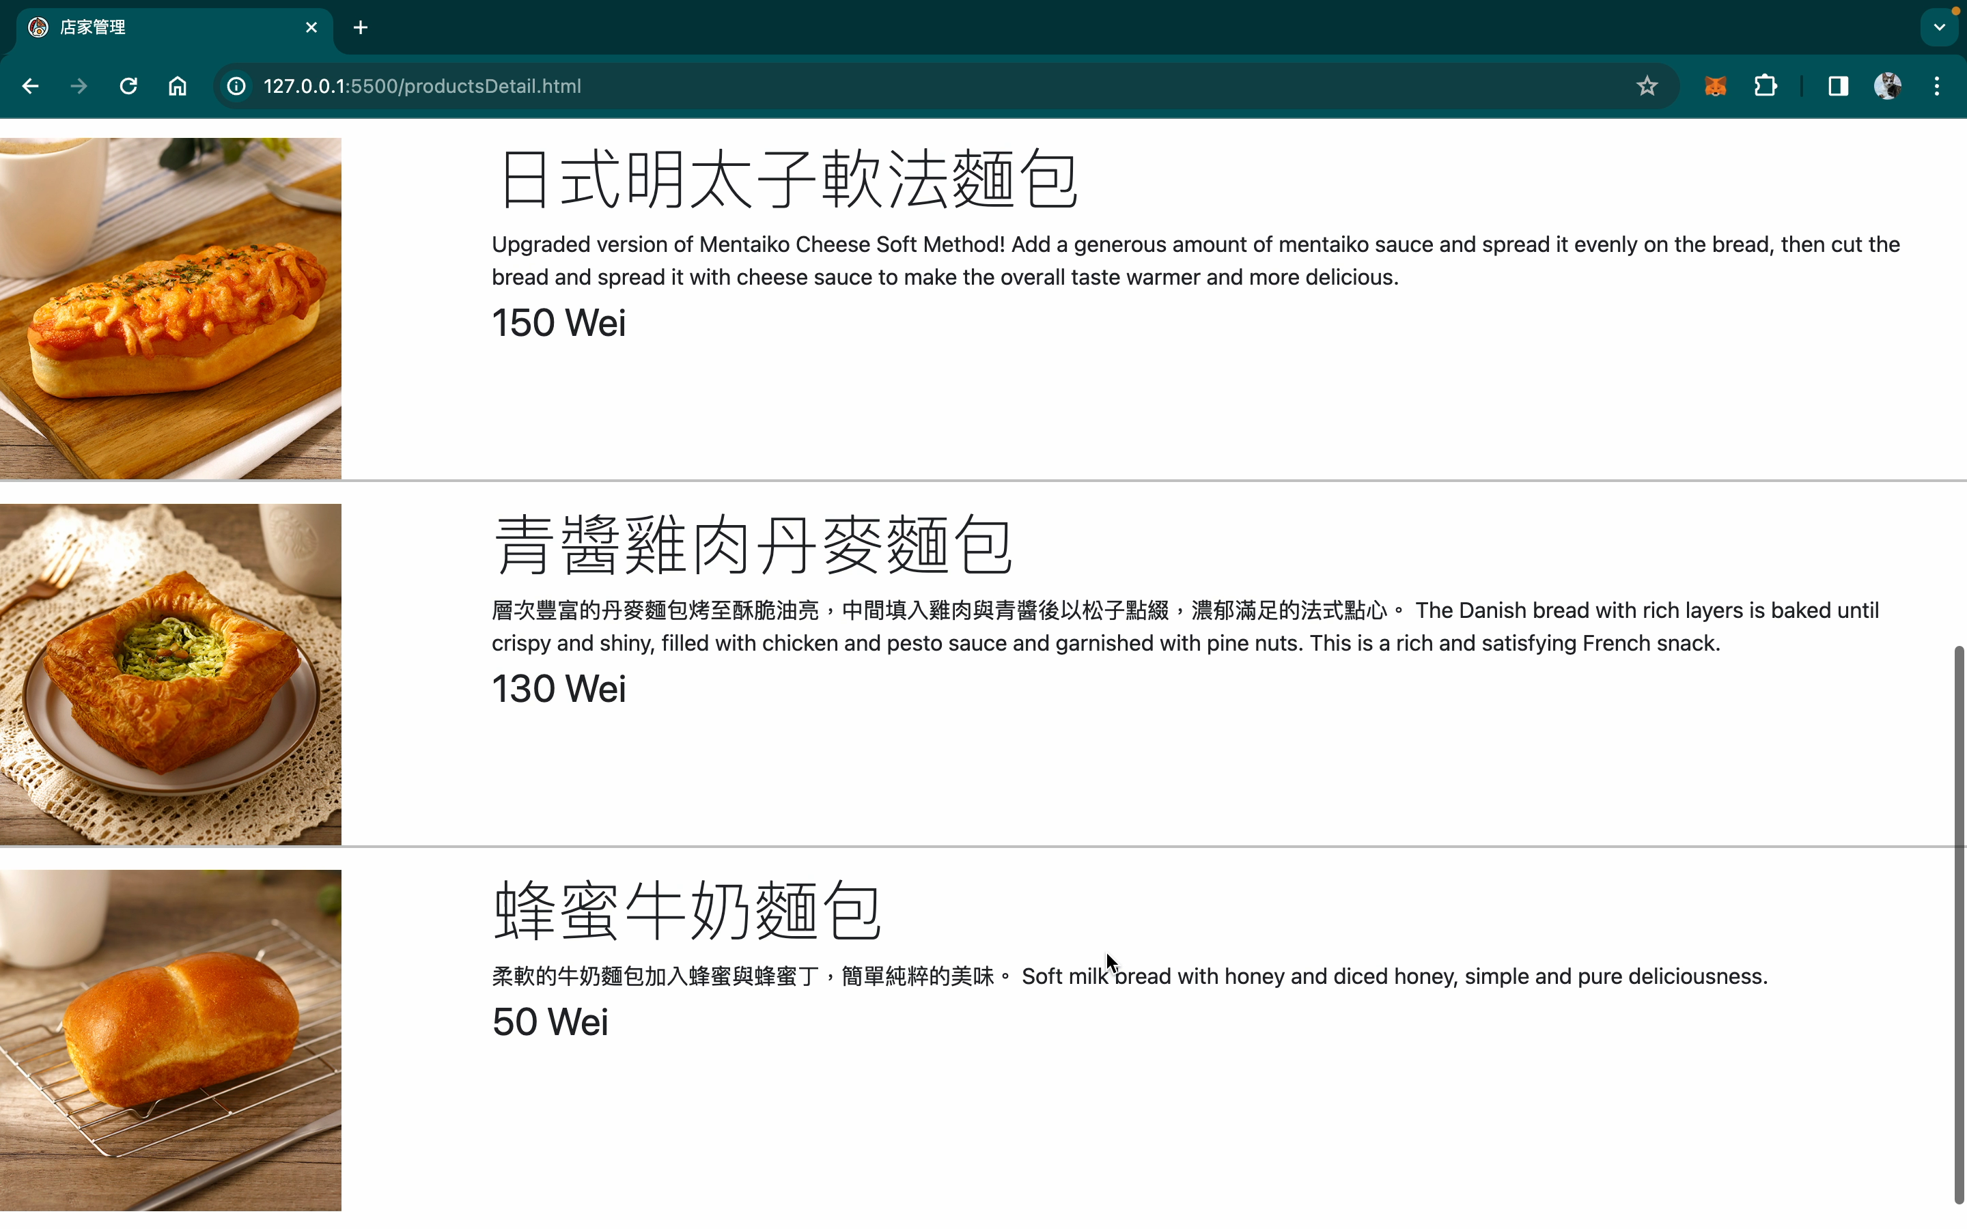
新增商品資訊-3
成功新增蜂蜜牛奶麵包

Slide 24
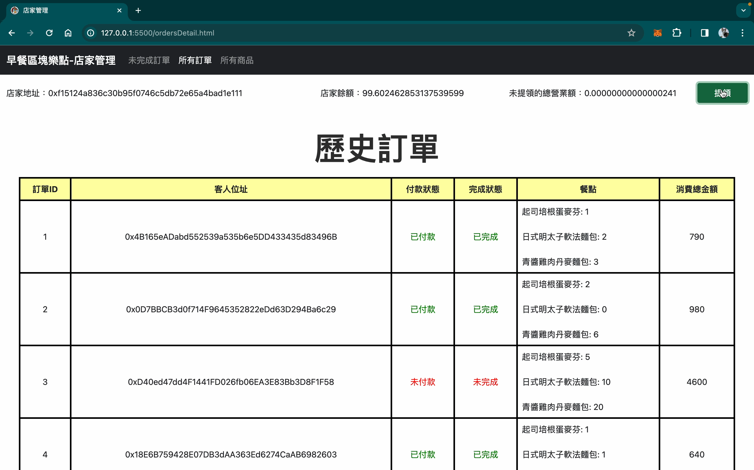

提款
顧客支付的金額都會存在合約中
店家可進行提款，合約中的營業額就會被轉到商家的位址
提款的動作需要使用錢包支付gas

Slide 25
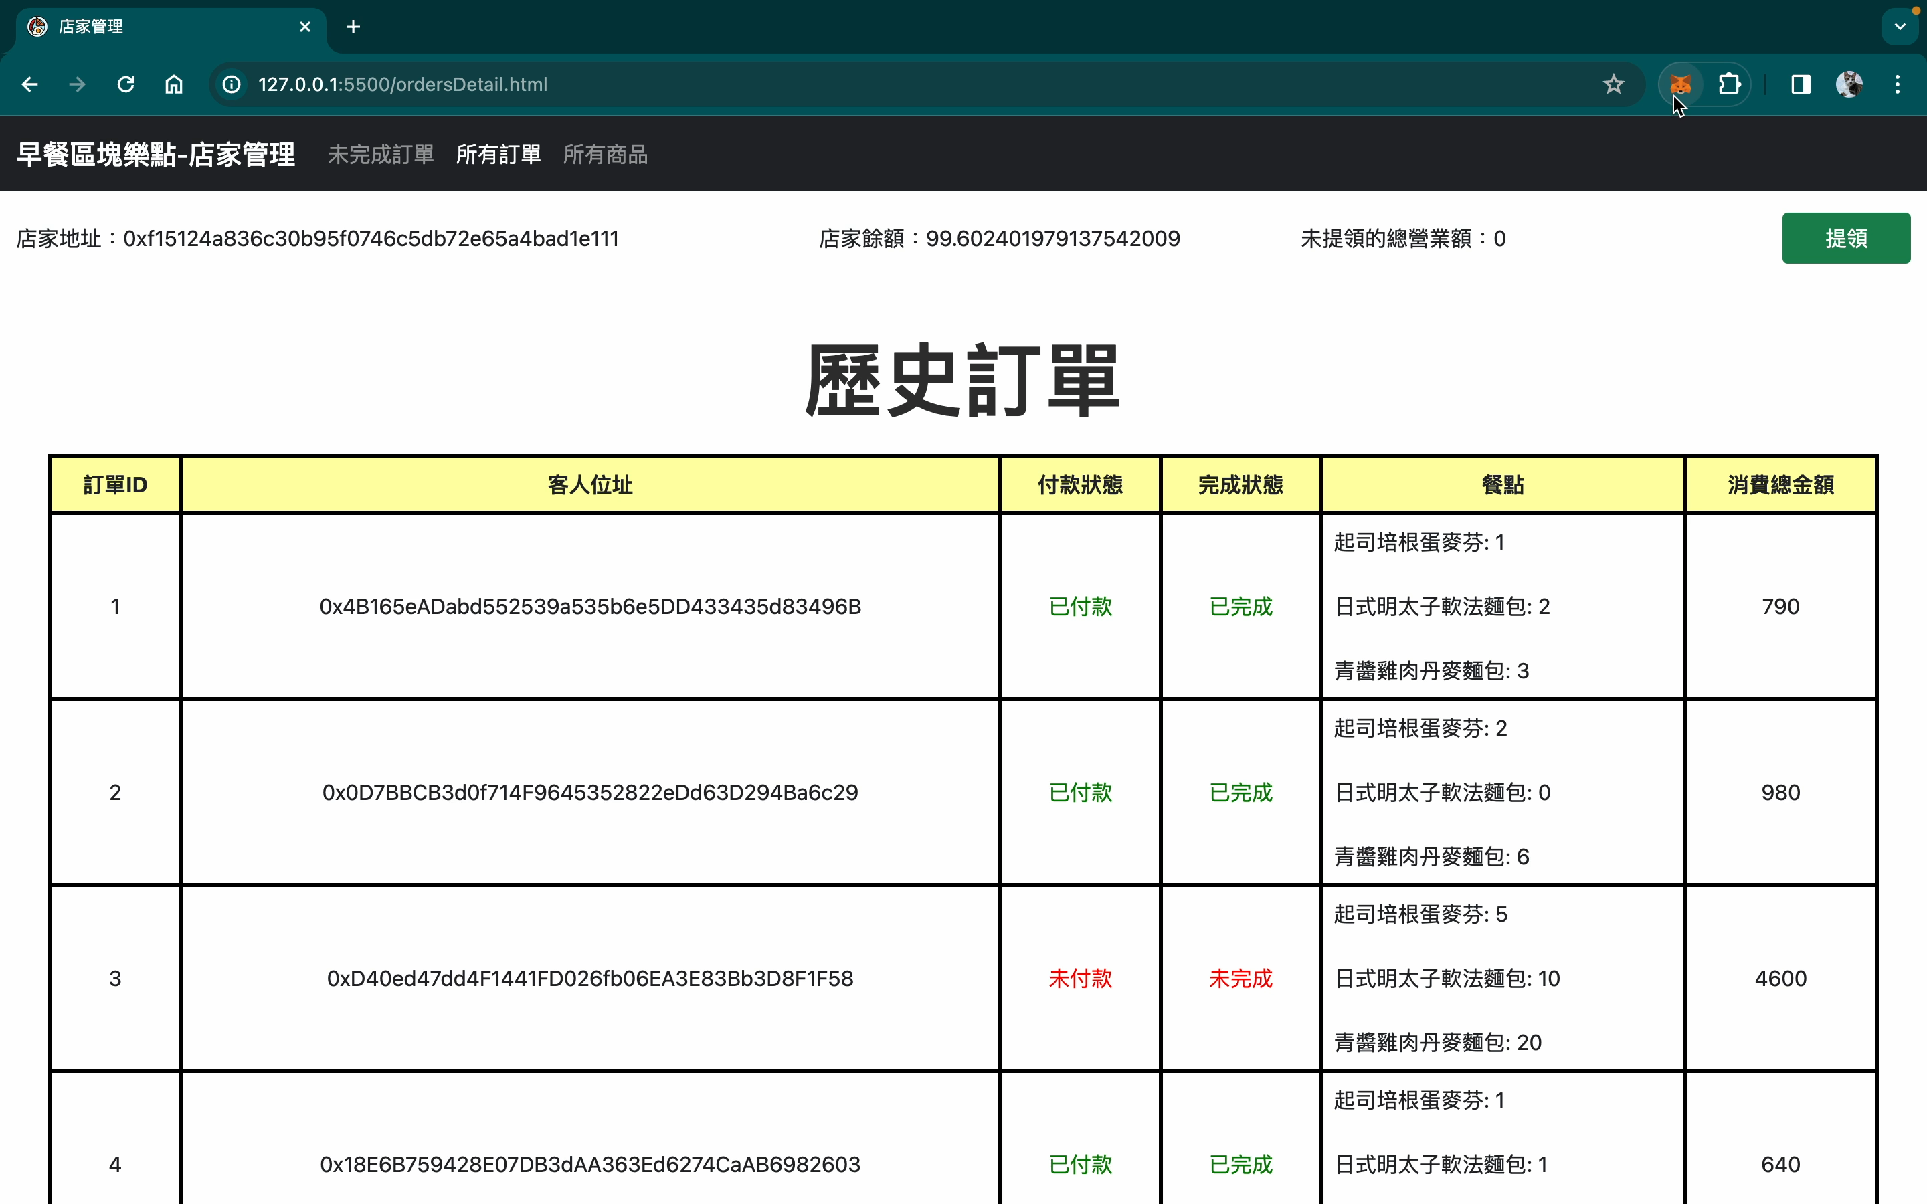
提款
提款成功，合約的餘額為0，商家的餘額會增加

Slide 26
4. Demo 成果影片

Slide 27
Demo影片
https://youtu.be/FnAw5ecDyAk

Slide 28
5. 工作分配

Slide 29
組員貢獻度
​ | 建立智能合約 | 建立顧客端的系統 | 建立商家端的系統​ | 錄製Demo影片 | 製作PPT | 貢獻度
1094841 李昱佑 | V | V |  | V |  | 50%
1094908 柯美琪​ | V |  | V |  | V | 50%

Slide 30

謝謝聆聽

